Slide 1
Тема 9. РАБОТА С РАЗРЕЖЕННЫМИ МАТРИЦАМИ
Где применяются разреженные матрицы
Базовый класс для работы с разреженными матрицами на основе массива из стеков
Реализация метода Гаусса решения СЛАУ с разреженной матрицей

Slide 2
Где применяются разреженные матрицы
Матрицы, содержащие большое число нулевых элементов называются разреженными
Решение многих прикладных задач (методы теории графов, численные методы решения дифференциальных уравнений методом конечных элементов, методы обработки изображений, методы криптографии) связано с обработкой матриц большой размерности n имеющих малое число ненулевых элементов
Использование специальных способов размещения в памяти разреженных матриц и разработка специальных алгоритмов работы с ними позволяет во многих случаях существенно снизить затраты компьютерных ресурсов и уменьшить время вычислений.

Slide 3
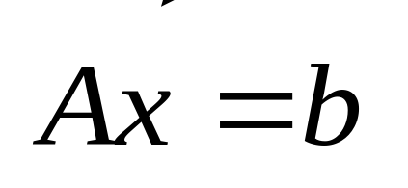
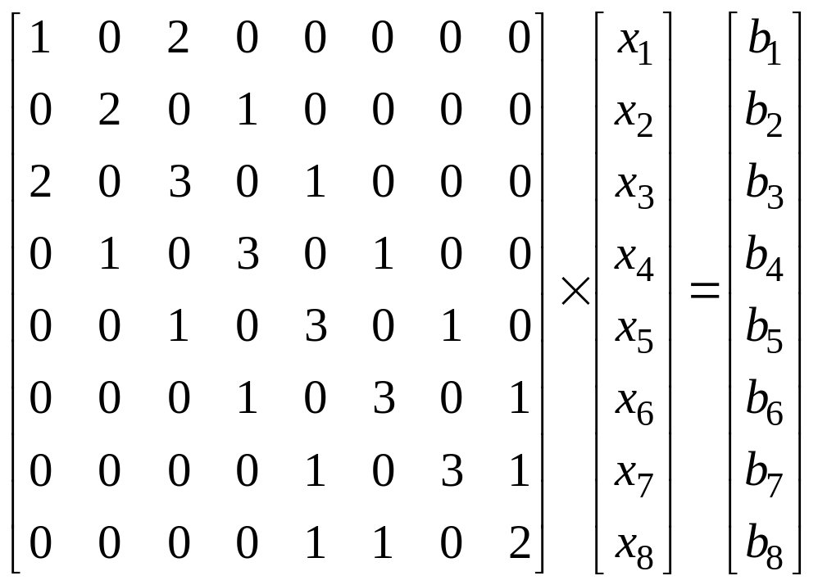
Например, при решении ДУ методом конечных элементов приходится решать СЛАУ примерно такую с размерностью n=100÷1000000

Slide 4
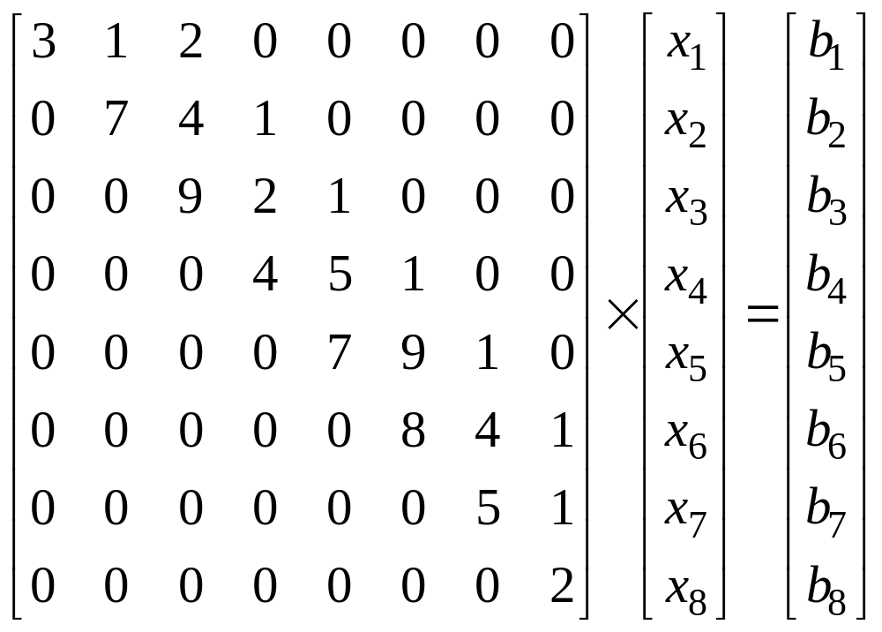
Прямой ход метода Гаусса приводит эту систему к СЛАУ с верхней треугольной матрицей
Решается такая система начиная с последней строчки

Slide 5
Одним из рациональных способов хранения не нулевых элементов матрицы является
массив связанных списков a[i,j]
ms[1..m]
Inf=(j,a)
1
Inf
A
Inf
A
Inf
nil
2
Inf
A
Inf
nil
i
3
…
m-1
Inf
A
Inf
nil
m
Inf
nil

Slide 6
Эффективность работы с таким массивом определяется введением класса с продуманным набором методов и создание на этой основе эффективных процедур работы с матрицами
Ниже мы приведем пример базового класса с набором методов, позволяющих вводить ненулевой элемент, распечатать матрицу, реализовать метод Гаусса решения СЛАУ
При реализации других методов работы с матрицами (умножение, сложение, нахождение обратной матрицы, …) может возникнуть необходимость в дополнительных методах базового класса.

Slide 7
Тип ячеек массива
Unit URazMat
Interface
Type
Tinf=record
a:extended; // элемент и номер столбца
j:word;
end;
//ячейка с косвенной адресацией
Tsel=^sel;
sel=record
inf:Tinf;
A:Tsel;
end;

Slide 8
Методы работы со стеком, которые в дальнейшем понадобятся для реализации метода Гаусса
Tlists=class(Tobject)
sp1,sp:Tsel;
//добавить в начало стека
procedure adds(inf:Tinf);
// добавить с упорядочением по j
Procedure addsj(inf:tinf);
// читать j-й элемент
function readsj(j:word):extended;
// удаление первого элемента
procedure dels;
end;

Slide 9
Методы работы со стеком
Добавить элемент в начало стека
Procedure TLists.Adds(Inf:Tinf);
begin
New(sp);
sp^.Inf:=Inf;
sp^.A:=sp1;
sp1:=sp;
end;
sp1
sp
Inf

Slide 10
Добавить в упорядоченный по j стек addsj(Inf:Tinf)
sp1
J=15
sp
Добавить в начало
Inf.j=10
spt
sp1
J=5
J=8
J=15
sp
Inf.j=10

Slide 11
Методы работы со стеком
Добавить в упорядоченный по j стек (начало)
Рrocedure TLists.addsj(Inf:Tinf);
var spt:Tsel; j:word;
begin
New(sp);
sp^.Inf:=inf;
if sp1=nil then //стек был пустой
begin sp1:=sp; sp1^.A:=nil end
else //стек не пустой

Slide 12
Методы работы со стеком
Добавить в упорядоченный по j стек (конец)
if sp1^.inf.j>=inf.j then //добавить в начало
begin sp^.A:=sp1; sp1:=sp end
else
begin //добавить внутрь или в конец
spt:=sp1;
while (spt^.A<>nil) and (spt^.A^.inf.j<inf.j)
do spt:=spt^.A;
sp^.A:=spt^.A; spt^.A:=sp;
end;
end;

Slide 13
Методы работы со стеком
Читать j – й элемент
Function Tlists.readsj(j:word):extended;
begin
sp:=sp1;
while (sp<>Nil) and (sp^.inf.j<>j)
do sp:=sp.A;
if sp=nil then result:=0
else result:=sp^.Inf.aj;
end;

Slide 14
Методы работы со стеком
Читать j – й элемент из упорядоченного
Function Tlists.readsuj(j:word):extended;
begin
sp:=sp1;
while (sp^.inf.j<j) and (sp^.inf.j<>j)
do sp:=sp.A;
if sp^.inf.j=j then result:=sp^.Inf.aj
else result:=0;
end;

Slide 15
Методы работы со стеком удалить 1 – й элемент
Procedure TLists.dels;
begin
sp:=sp1;
sp1:=sp1^.A;
Dispose(sp);
end;

Slide 16
Базовый класс работы с матрицей
Type
Tmslists= array[1..1] of TLists; // Массив из списков
TListms=class(TLists)
ms:^Tmslists; // Указатель на массив
m,n:word; // Размерность матрицы
constructor create(m0,n0:word);
destructor free;
Procedure add(i,j:word;a:extended);
Procedure addj(i,j:word;a:extended);
//с упорядочиванием
Function read(i,j:word):extended;
Procedure Print(StG:TStringGrid);
end;

Slide 17
Методы работы с массивом стеков
Создать массив
constructor TListms.create(m0,n0:word);
Var i:word;
begin m:=m0; n:=n0;
inherited create;
GetMem(ms,4*m);
for i:=1 to m do begin
ms[i]:=Tlists.create;
ms[i].sp1:=nil
end;
end;

Slide 18
Методы работы с массивом стеков
Уничтожить массив
destructor TListms.free;
Var i:word;
begin
for i:=1 to m do
while ms[i].sp1<>nil do
begin ms[i].dels;ms[i].Free end;
FreeMem(ms,4*m);
end;

Slide 19
Методы работы с массивом стеков
Добавить элемент в массив
Procedure TListms.add(i,j:word;a:extended);
Var inf:Tinf;
begin
inf.a:=a; inf.j:=j;
ms[i].adds(inf);
end;

Slide 20
Методы работы с массивом стеков
Добавить элемент с упорядочиванием по j
Procedure TListms.addj(i,j:word;a:extended);
var inf:Tinf;
begin
inf.a:=a; inf.j:=j;
ms[i].addsj(inf);
end;

Slide 21
Методы работы с массивом стеков
Читать элемент без удаления
Function TListms.read(i,j):extended;
Var inf:Tinf;
begin
result:=ms[i].readsj(j);
end;

Slide 22
Методы работы с массивом стеков
Распечатать матрицу в StringGrid
Procedure TListms.Print(stg:TStringGrid);
Var i,j:word;
begin
for i:=1 to m do
for j:=1 to n do
StG.Cells[j,i]:=FloatToStr(ms[i].readsj(j))
end;

Slide 23
Класс для решения СЛАУ с верхней треугольной матрицей Ax=b
Type
Tbx=array[1..1] of extended;
Tbxp=^Tbx;
TSlau=class(TListms)
b,x:Tbxp;
constructor create(n0:word);
Procedure Addb(i:word;bi:extended);
Procedure SlauT;
Procedure Print(StgA,Stgb,Stgx:TStringGrid);
destructor free;
end;

Slide 24
Методы работы со СЛАУ
Создать объект СЛАУ
constructor TSlau.create(n0:word);
begin
inherited create(n0,n0);
GetMem(b,sizeof(extended)*n0);
GetMem(x,sizeof(extended)*n0);
end;

Slide 25
Методы работы со СЛАУ
Уничтожить объект СЛАУ
Destructor TSlau.free;
begin
FreeMem(x,sizeof(extended)*n);
FreeMem(b,sizeof(extended)*n);
inherited free;
end;

Slide 26
Методы работы со СЛАУ
Добавить элемент в b
Procedure TSlau.Addb(i:word;bi:extended);
begin
b[i]:=bi;
end;

Slide 27
Методы работы со СЛАУ
Распечатать объект СЛАУ
Procedure
TSlau.Print(StgA,Stgb,Stgx:TStringGrid);
Var i,j:word;
begin
inherited Print(stgA);
for i:=1 to m do begin
Stgb.Cells[0,i]:=FloatToStr(b[i]);
Stgx.Cells[0,i]:=FloatToStr(x[i]);
end;
end;

Slide 28
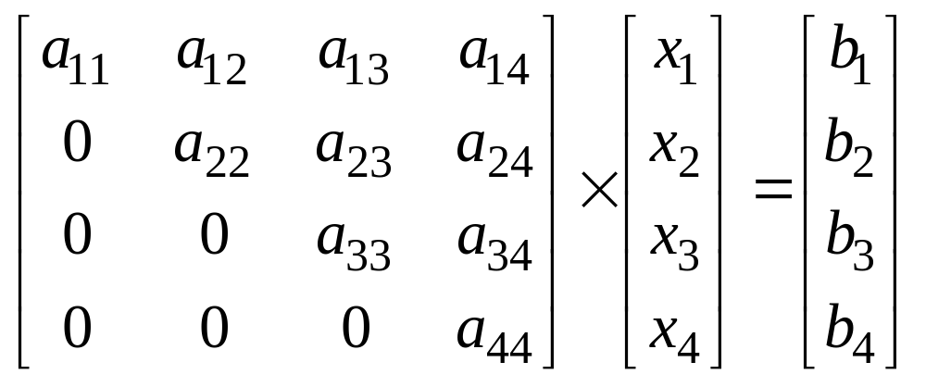
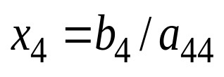
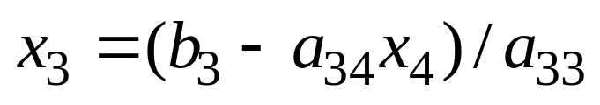
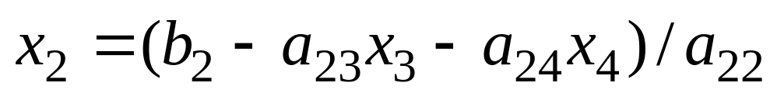
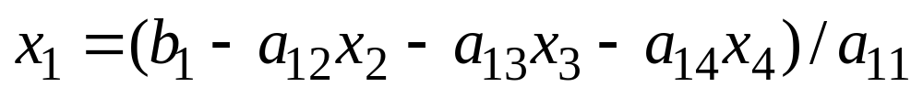
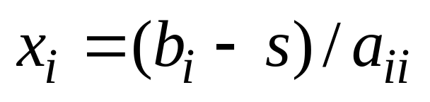
Решить СЛАУ с верхней треугольной матрицей

Slide 29
Решить СЛАУ с верхней треугольной матрицей
Procedure TSlau.SlauT;
var a1,s:extended; sp:Tsel; i,j:word;
begin
sp:=ms[n].sp1;
if sp<>nil then a1:=sp^.inf.a else a1:=0;
x[n]:=b[n]/a1;
for i:=n-1 downto 1 do begin
sp:=ms[i].sp1;
a1:=sp^.inf.a; s:=0; sp:=sp^.A;
while sp<>nil do begin
j:=sp^.inf.j;
s:=s+sp^.inf.a*x[j];
sp:=sp^.A;
end;
x[i]:=(b[i]-s)/a1;
end;
end;

Slide 30
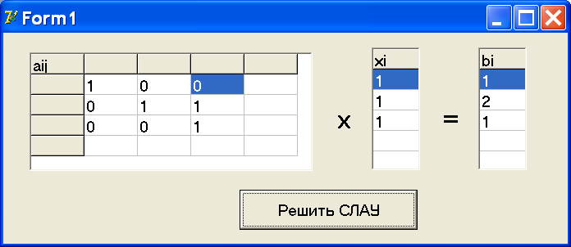
Пример работы с классом TSlau

Slide 31
Пример работы с классом TSlau
unit matr;
uses URazMat;
procedure TForm1.BitBtn1Click(Sender:TObject);
Var G:Tslau; i,j:word; a,b:extended;
Begin
G:=TSlau.create(3);
For i:=1 to 3 do begin
b:=strtofloat(stringGrid2.cells[0,i]);
G.addb(i,b);
For j:=1 to 3 do begin
a:=strtofloat(stringGrid1.cells[j,i]);
if abs(a)>1e-10 then G.addj(i,j,a);
end; end;
G.SlauT;
G.print(StringGrid1,StringGrid2,StringGrid3);
G.free;

Slide 32
Контроль утечки памяти
Form1.Memo1.Lines.Add('before ’
+IntToStr(AllocMemSize) +' byte’);
G:=TSlau.create(3); Form1.Memo1.Lines.Add(‘after 1 ’
+IntToStr(AllocMemSize) +' byte’);
G.free;
Form1.Memo1.Lines.Add(‘after 2 ’
+IntToStr(AllocMemSize) +' byte’);

Slide 33
Контрольные вопросы
Дайте определение разреженной матрицы.
Где используются разреженные матрицы?
Опишите класс для работы с разреженной матрицей.
Опишите метод добавления элемента в упорядоченный по j стек.
Опишите метод чтения элемента а[i,j].

